Slide 1
Опасности социальных сетей

Slide 2

Социальные сети

Slide 3
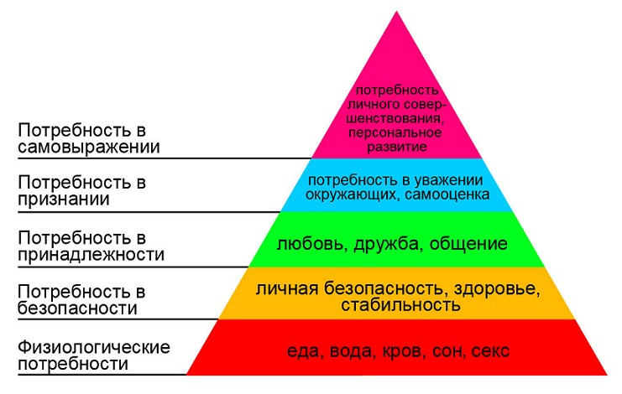
Пирамида потребностей Маслоу

Slide 4
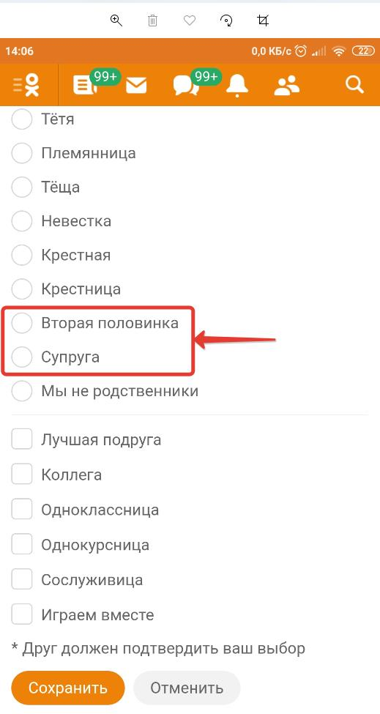
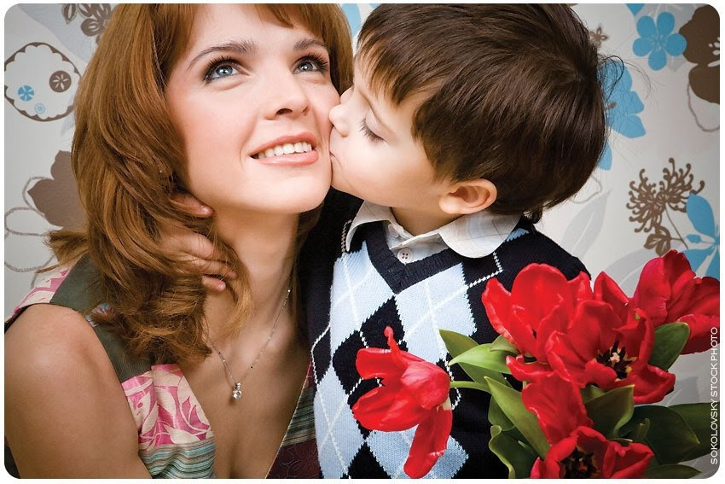
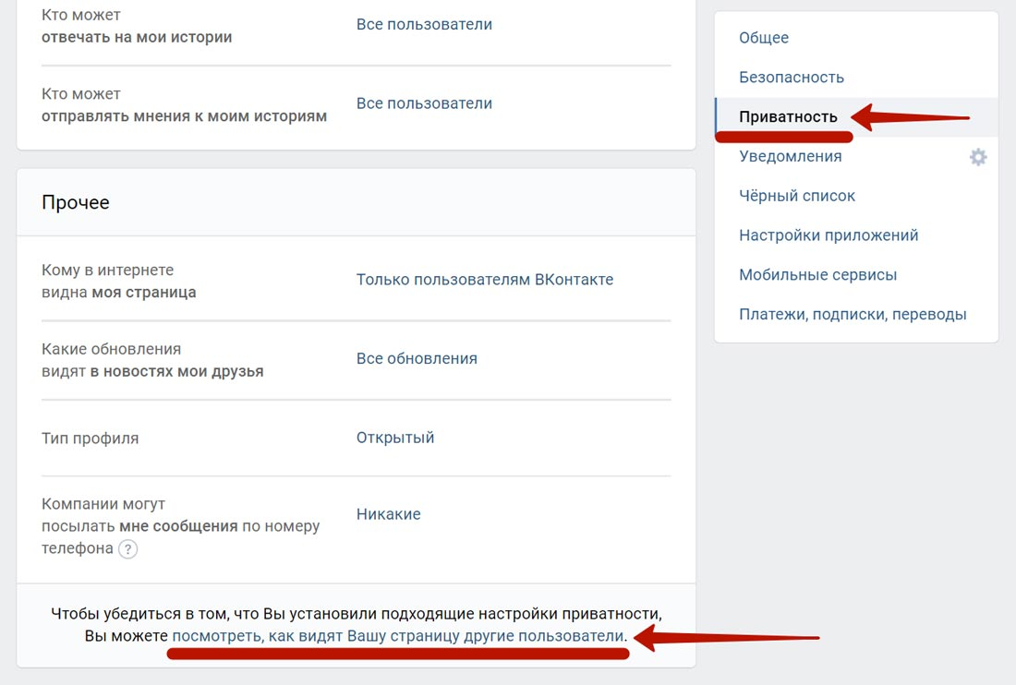
Открытый профиль

Slide 5
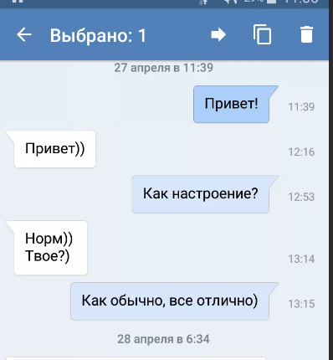
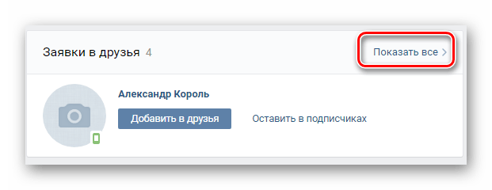
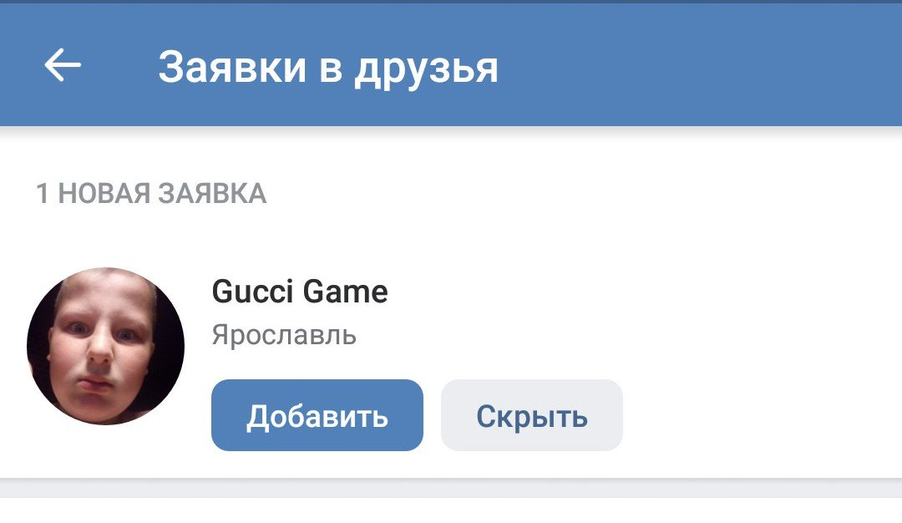
Виртуальные друзья

Slide 6
войти к ребенку в доверие. причины
Преступные действия с целью выманивания денег;
Преступные действия сексуального характера;
Запрещенные организации, опасные субкультуры

Slide 7
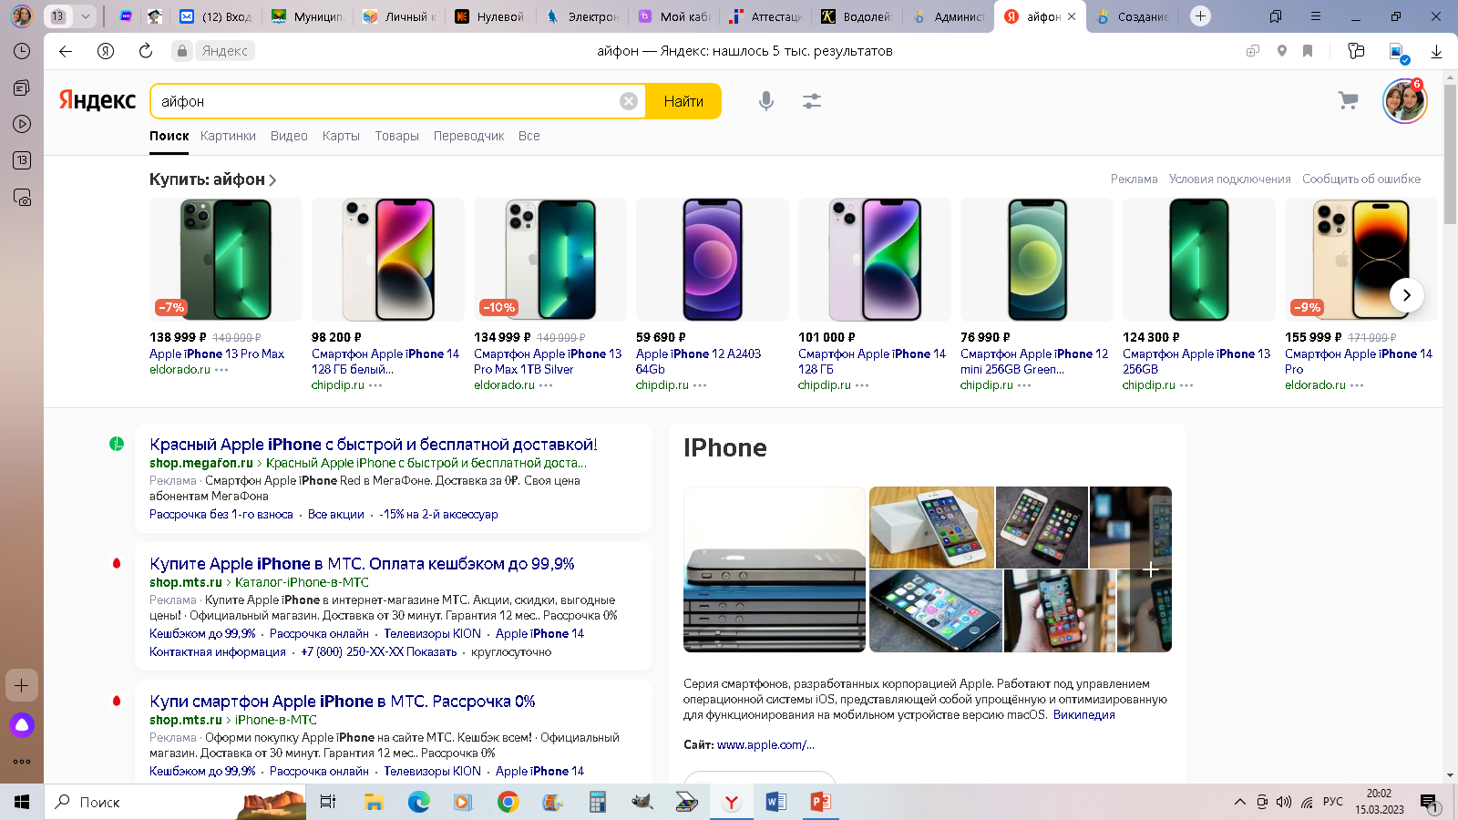
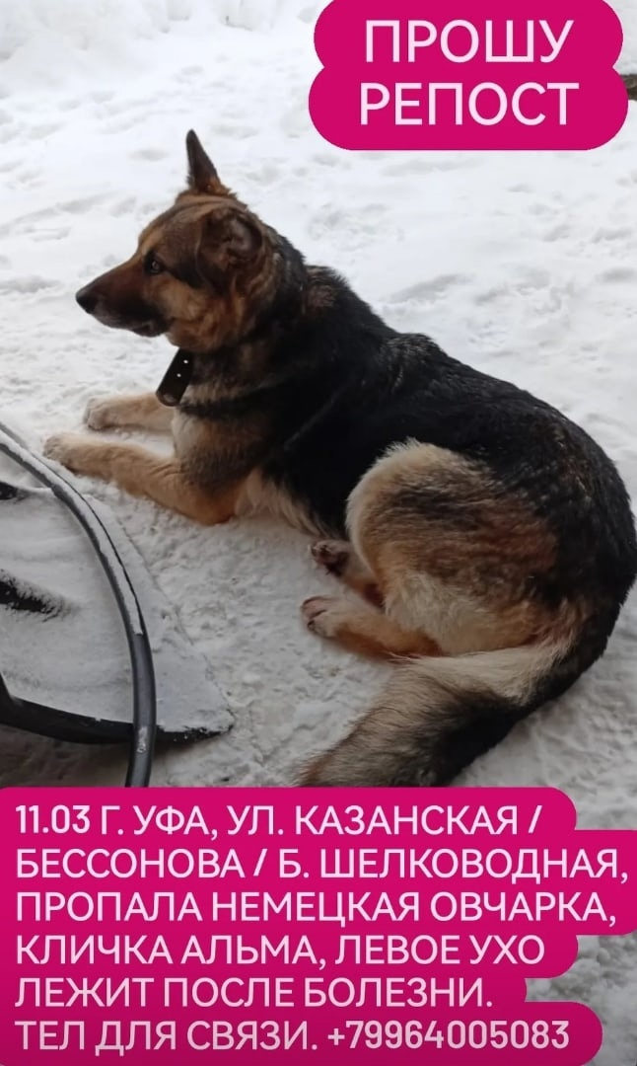


Slide 8
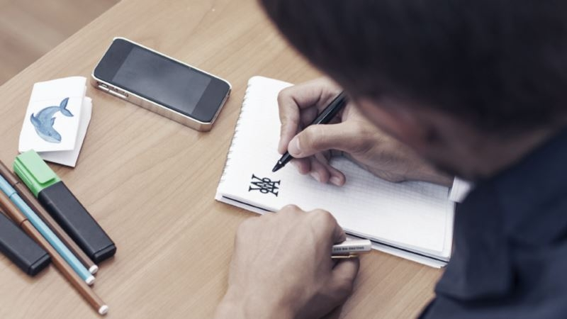
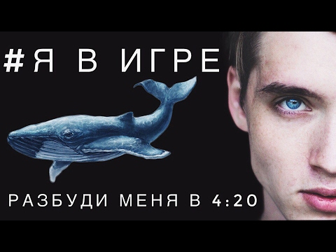
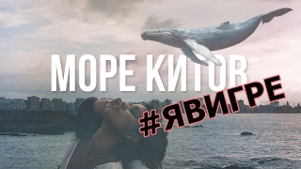
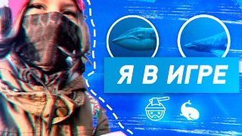


Slide 9
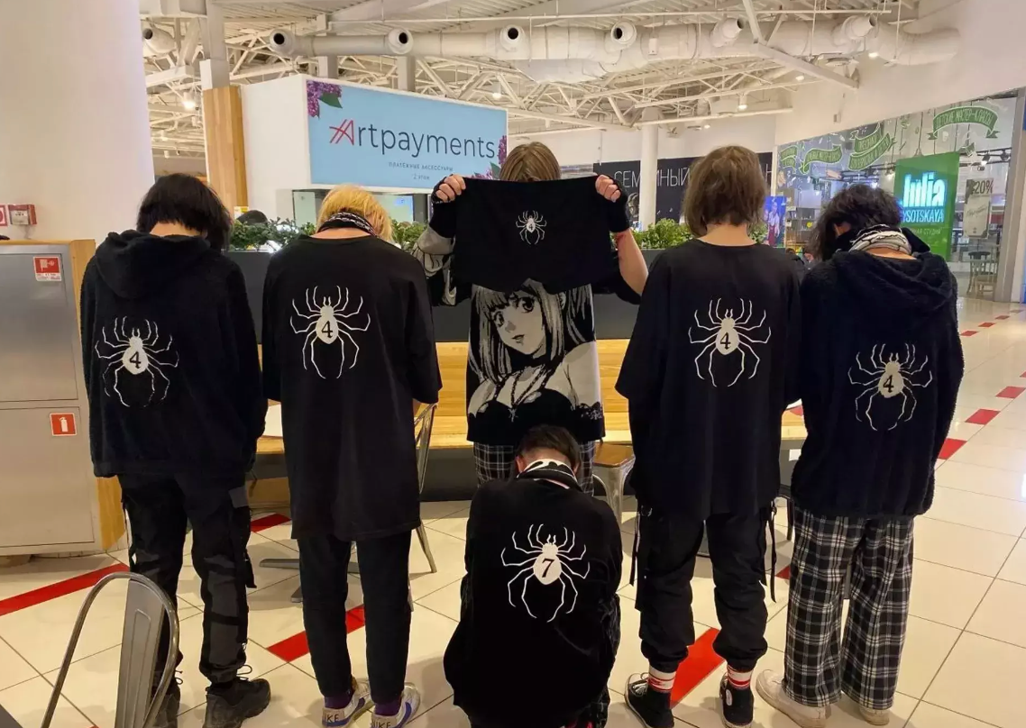
ЧВК «Редан»
Клетчатые штаны
Черная кофта
Белый паук
Цифра «4» на пауке
Герои аниме Hunter x Hunter
Темные волосы

Slide 10
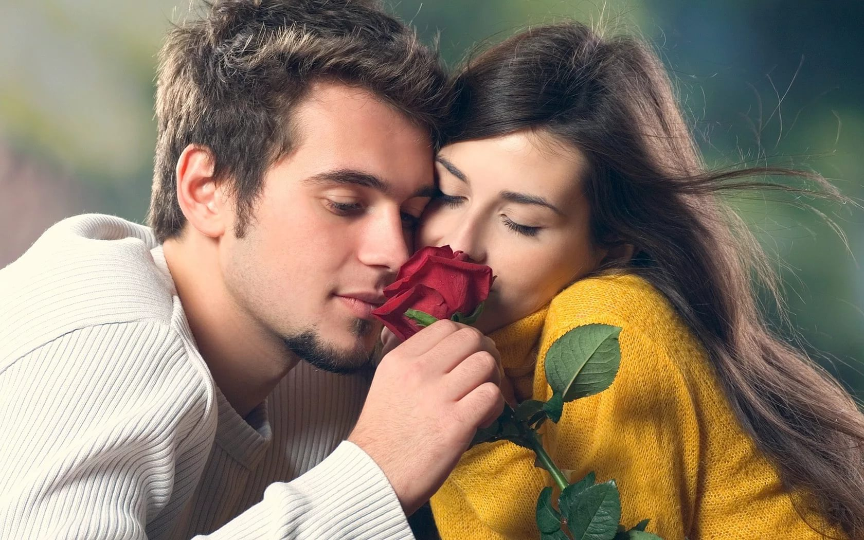
Мошенники шантажируют разглашением личной/приватной информации

Slide 11
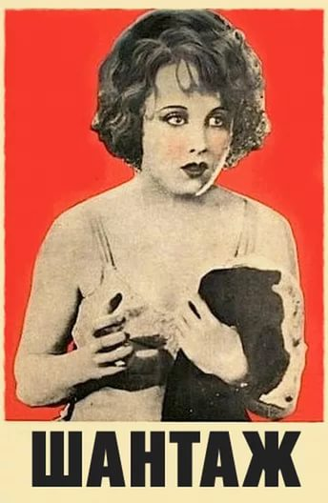

Slide 12
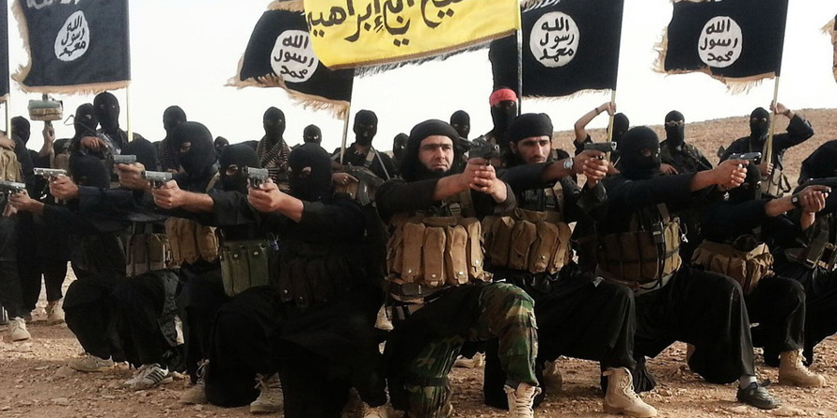
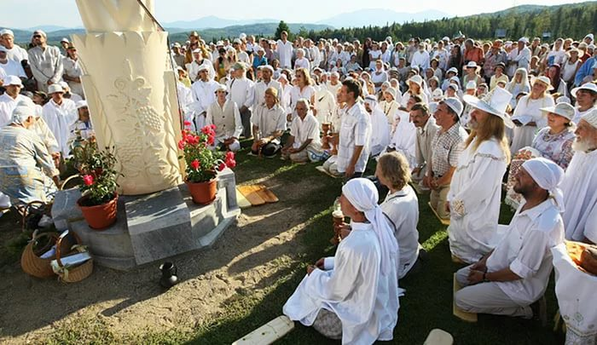
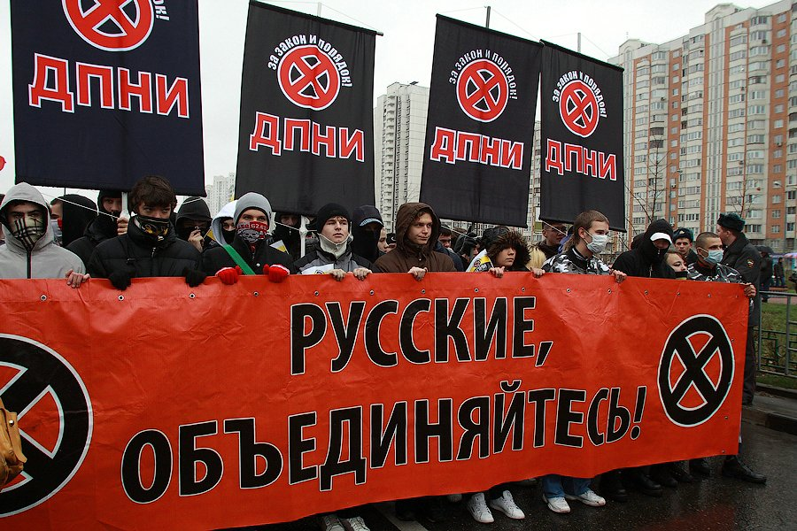
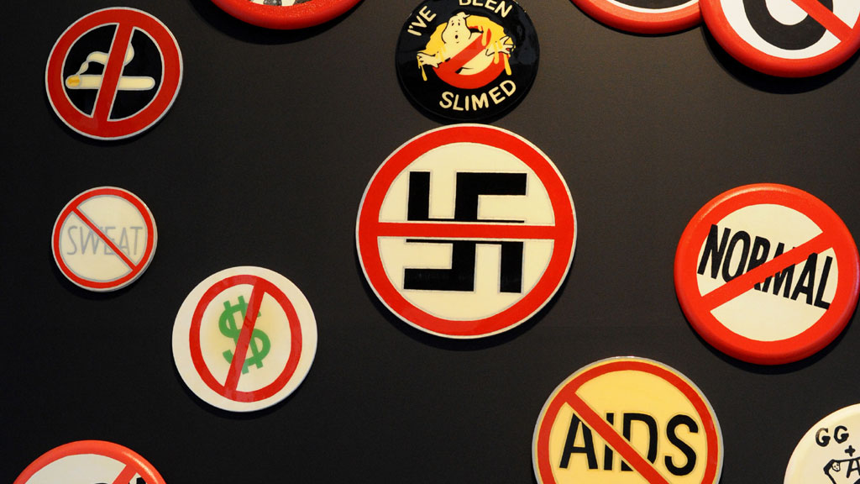
Вербовка в разные запрещенные организации

Slide 13
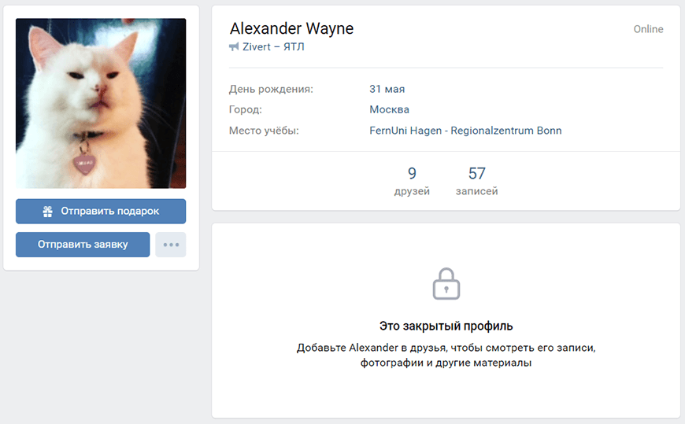
Закрытый профиль

Slide 14
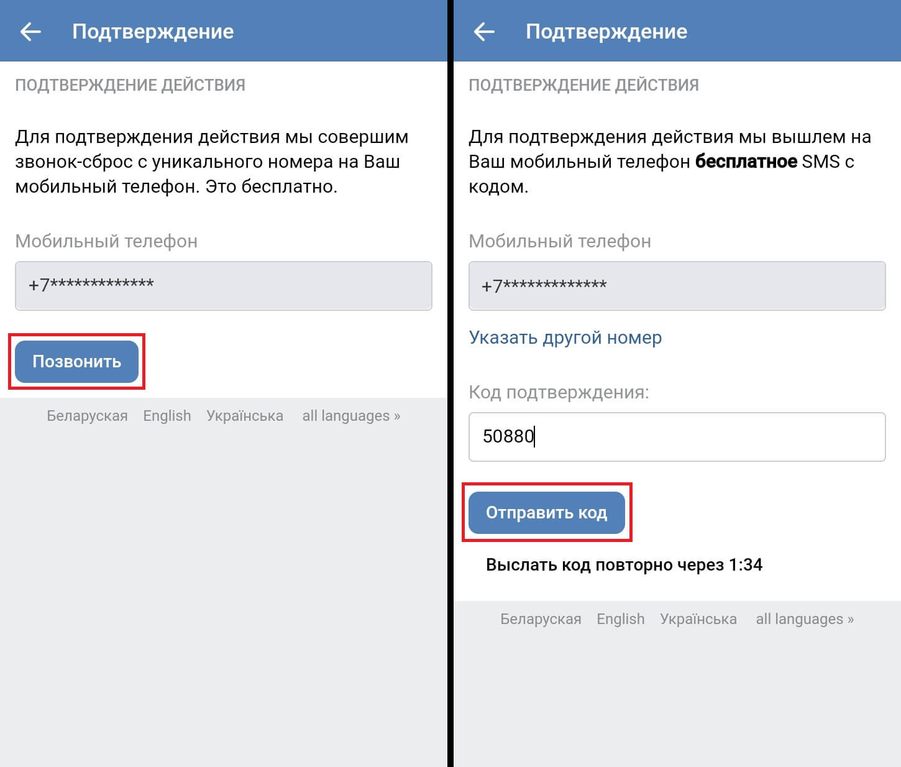
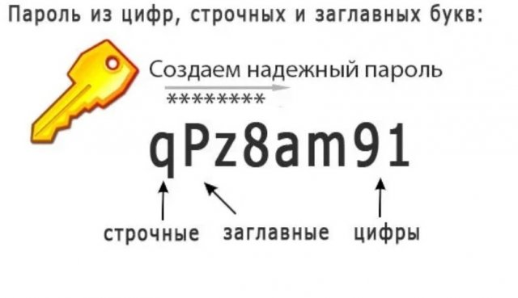
Сложный пароль

Slide 15
Информационная безопасность
Сложный пароль, двойная аутентификация;
Открытый профиль = минимум личной информации;
Закрытый профиль;
Друзья – реальные люди (знакомые).

Slide 16
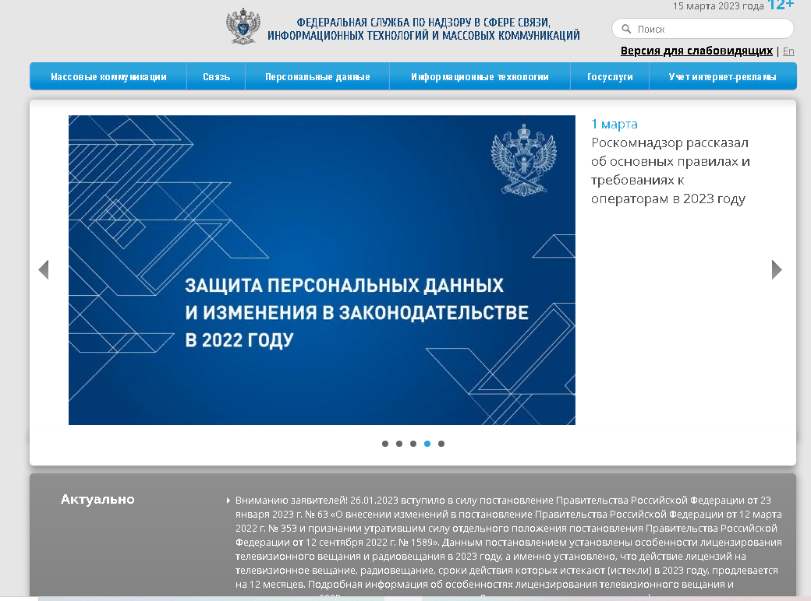

Запрещенные организации
https://rkn.gov.ru/
http://www.fsb.ru/

Slide 17

РОСКОМНАДЗОР
Федеральная служба по надзору в сфере связи,
ин­фор­ма­ци­он­ных технологий
и массовых ком­му­ни­ка­ций
Контроль и надзор в сфере СМИ, массовых коммуникаций,
информационных технологий и связи;
защита прав субъектов персональных данных.

